Slide 1

让MySQL 8.0给业务增效护航
分享人：吴炳锡

Slide 2

吴炳锡
知数堂联合创始人 & 3306π社区联合创始人
现在知数堂主要担任 MySQL实战班讲师，前新媒传信首席DBA，ChinaUnix.net MySQL版版主； 担任多年DTCC，SACC， Oracle技术嘉年华讲师及顾问； 10年+ MySQL从业经验，有多年MySQL系统架构设计及培训教学经验。擅长MySQL大规模运维管理优化、高可用方案、多IDC架构设计，企业级数据库设计等。

Slide 3
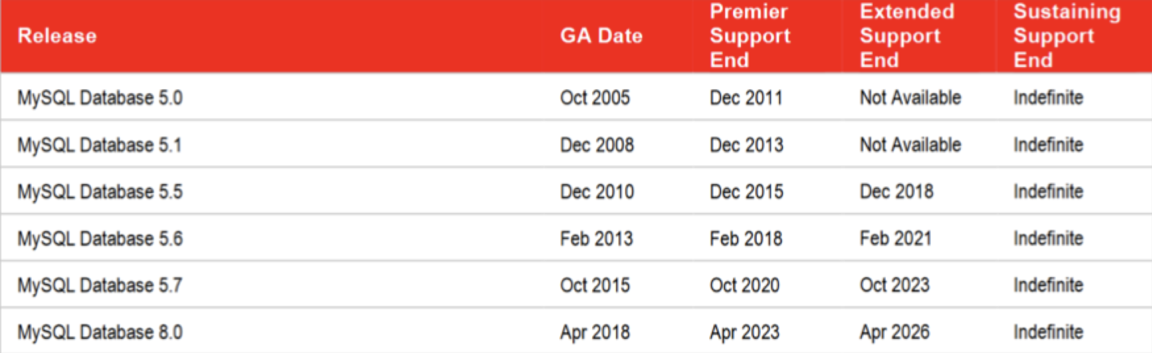

Slide 4
大纲
MySQL 8.0复制改进
MySQL 8.0原生高可用架构
MySQL 8.0 SQL优化
MySQL 8.0 重要特性总览
Notes:
例如在MySQL8.0中高可用解决方案，数据一致性，join优化都得到了进一步的提升，希望通过本次分享中给大家讲解一下MySQL8.0可以给开发人员带来的便利性及一些有用的新特性及使用MySQL8.0新特性的注意事项，让你快速在生产中使用MySQL8.0。

Slide 5
MySQL 8.0复制改进
Notes:
例如在MySQL8.0中高可用解决方案，数据一致性，join优化都得到了进一步的提升，希望通过本次分享中给大家讲解一下MySQL8.0可以给开发人员带来的便利性及一些有用的新特性及使用MySQL8.0新特性的注意事项，让你快速在生产中使用MySQL8.0。

Slide 6
MySQL 8.0复制改进
App
Binary log
relay log
Binary log
M1
S1
DML
Comm
Framework
DML
DML
log_slave_updates
io_thread
sql_thread
Notes:
单线程->database->binlog group commit ->writeset
Writeset正确配置参数参考

Slide 7
MySQL 8.0复制改进
App
Binary log
relay log
Binary log
M1
S1
DML
Comm
Framework
DML
DML
log_slave_updates
io_thread
sql_thread
MySQL 5.6 基于库基级并行
Slave_parallel_type=database
Slave_parallel_workers > 0
Notes:
主库写binlog和读binlog还是串行，如果挂多个从库，或是拿一个备份恢复后，利用主库追binlog造成主库莫名起妙的差

Slide 8
MySQL 8.0复制改进
App
Last_commit=N, sequence_number=M
Binary log
relay log
Binary log
M1
S1
DML
Comm
Framework
DML
DML
log_slave_updates
MySQL 5.7 binlog group commit
Binlog_group_commit_sync_delay=0-1000000
Binlog_group_commit_sync_not_delay_count=0-1000000
io_thread
sql_thread
Slave_parallel_type=logical_clock
Slave_parallel_workers > 0
Slave_preserve_commit_order =1
Notes:
在并行的时间更多是考虑主库上把日志写的更顺序一点，让从库的sql_thread可以更好的并发

Slide 9
MySQL 8.0复制改进
App
MySQL 8.0 writeset
Binary log
relay log
Binary log
M1
S1
DML
Comm
Framework
DML
DML
log_slave_updates
表结构设计：必须有主键
启用GTID
io_thread
sql_thread
Slave_parallel_type=logical_clock
Slave_parallel_workers > 0
binlog_transaction_dependency_tracking=writeset
transaction_write_set_extraction=XXHASH64
Slave_preserve_commit_order =1
Notes:
在并行的时间更多是考虑主库上把日志写的更顺序一点，让从库的sql_thread可以更好的并发

Slide 10
MySQL 8.0复制改进
并行复制推荐的参数
#binlog_group_ommit_sync_delay=0
#binlog_group_commit_sync_no_delay_count=0
slave_parallel_worker= N （默认是0）
slave_parallel_type=LOGICAL_CLOCK
binlog_transaction_dependency_tracking=writeset
#binlog_transaction_dependency_history_size=25000
transaction_write_set_extraction=XXHASH64
innodb_thread_concurrency=0
slave_preserve_commit_order = 1
log_slave_updates=1
Notes:
在并行的时间更多是考虑主库上把日志写的更顺序一点，让从库的sql_thread可以更好的并发

Slide 11
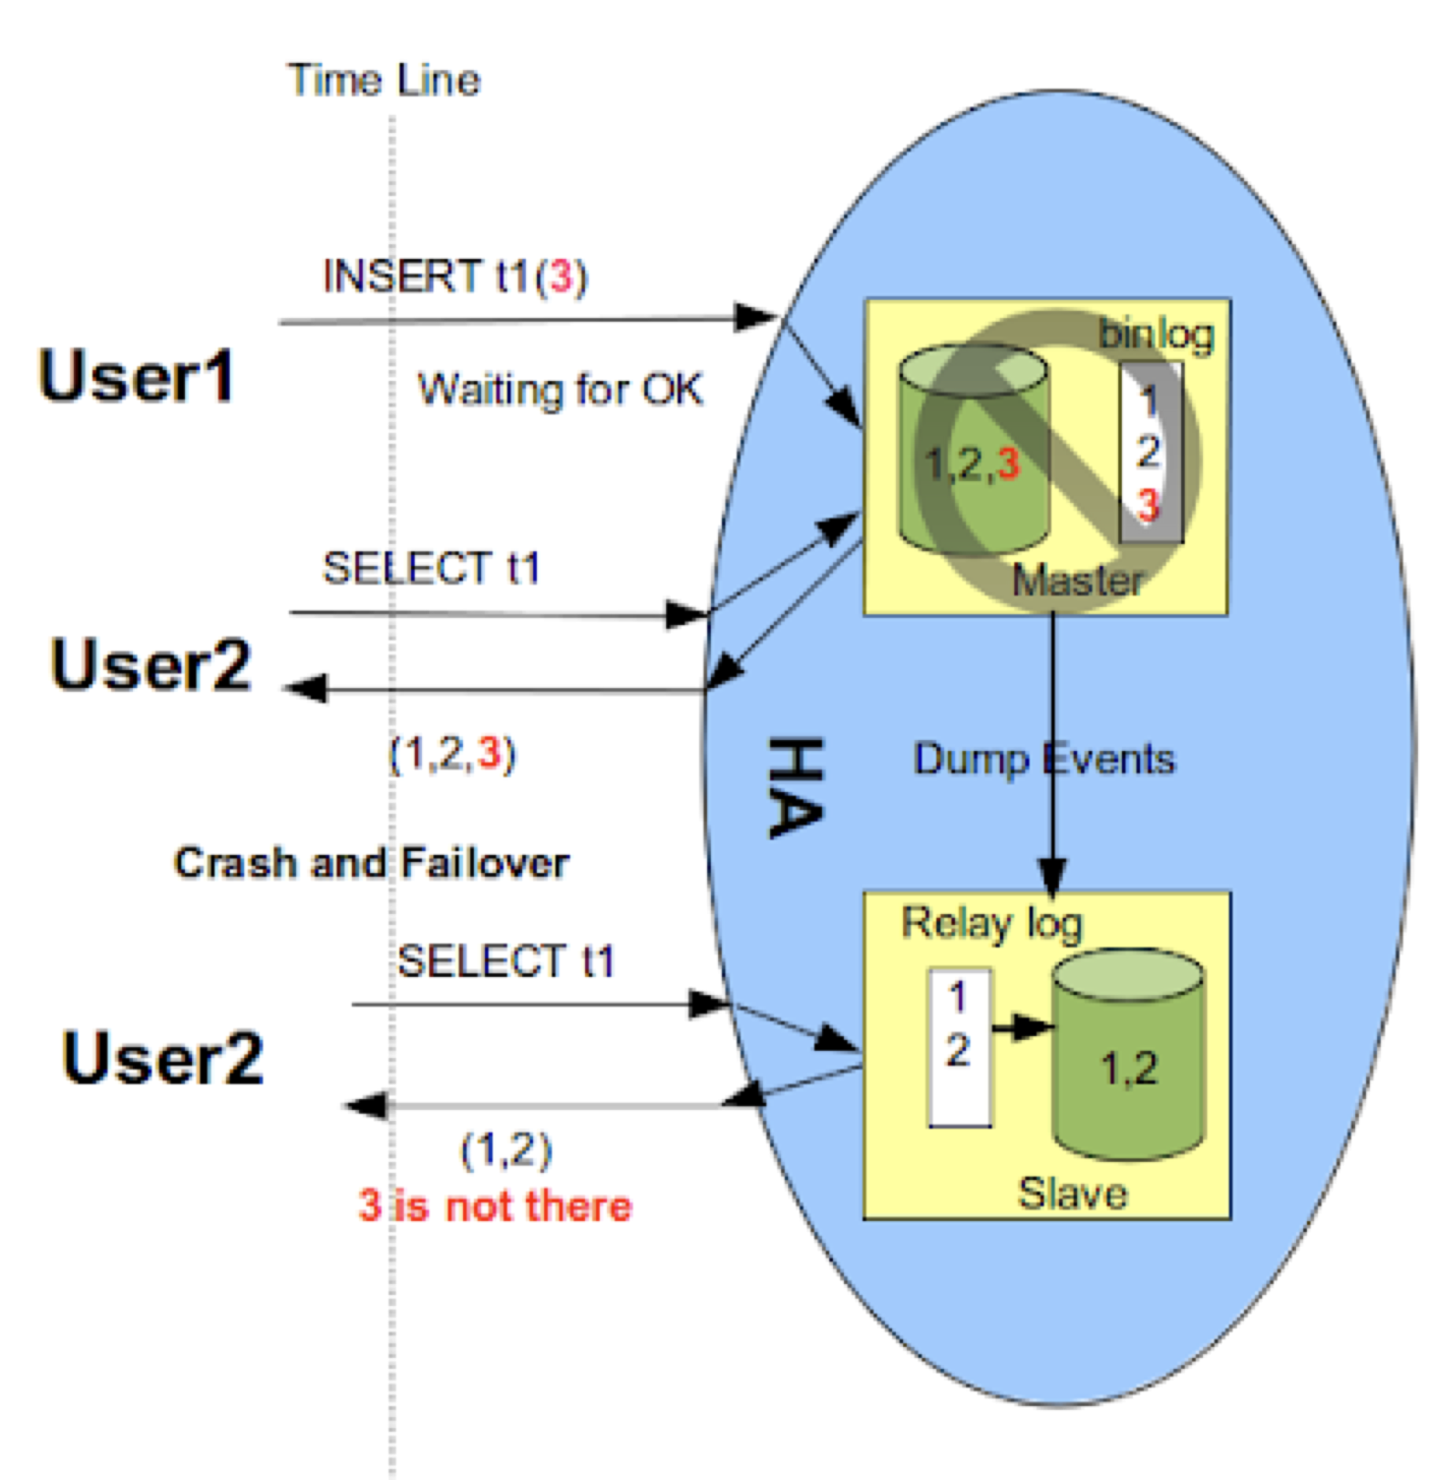
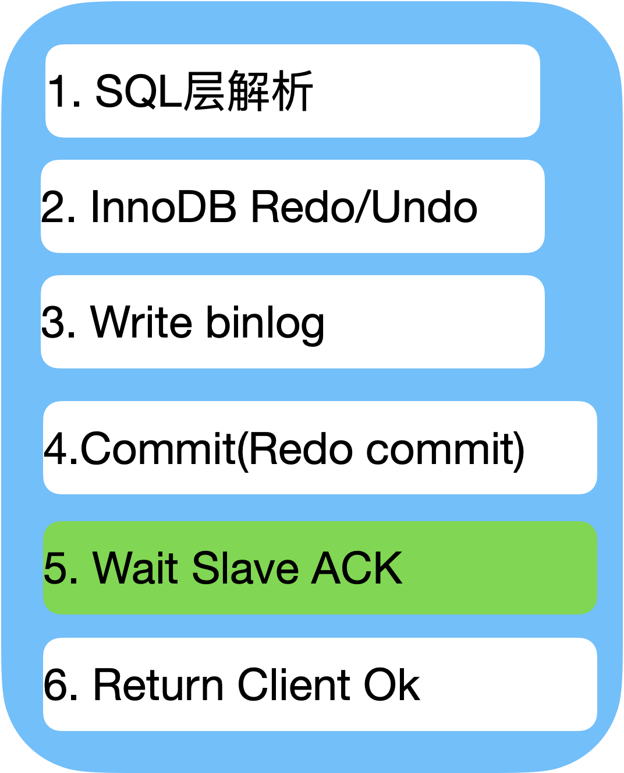
半同步after commit问题
MySQL 8.0复制改进
rpl_semi_sync_master_wait_point=after_commit
Crash
Notes:
在并行的时间更多是考虑主库上把日志写的更顺序一点，让从库的sql_thread可以更好的并发

Slide 12
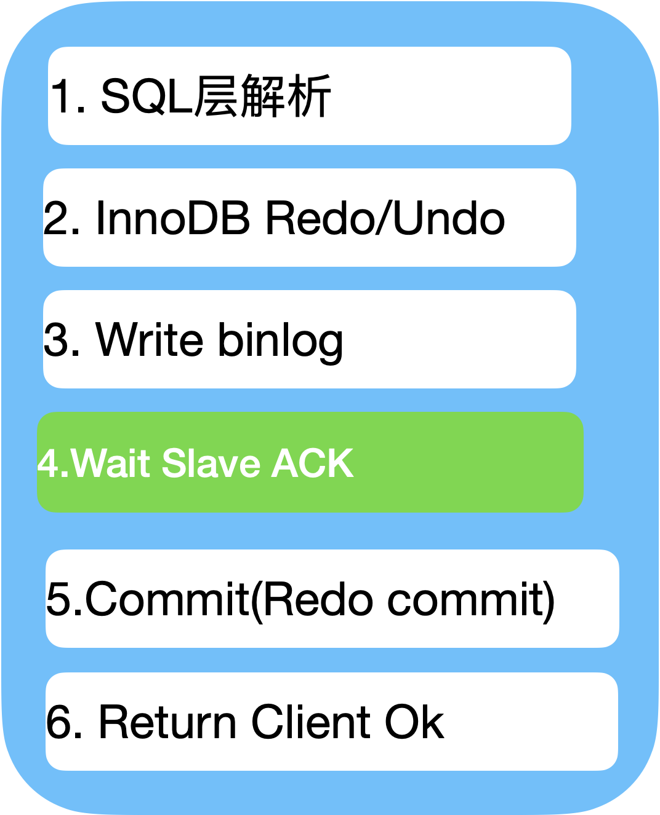
MySQL 8.0复制改进
Loss zero replication
rpl_semi_sync_master_wait_point=after_sync
幽灵事务：
简单理解为：MySQL会把写入binlog但没提交的事务，进行提交（MySQL Crash Recovery）
Crash
Notes:
在并行的时间更多是考虑主库上把日志写的更顺序一点，让从库的sql_thread可以更好的并发

Slide 13
MySQL 8.0复制使用建议
最佳实践
默认全部请求走主库
只把部分SQL路由到从库:ProxySQL
基于GTID高可用：
GTID+增强半同步
Orchestrator
Xenon
自主实现
数据安全保证
GTID+增强半同步
session_track_gtids保护数据一致性请求
M
S1
S2
Notes:
但半同步终究是没办法避免幽灵事务

Slide 14
MySQL 8.0原生高可用架构
Notes:
例如在MySQL8.0中高可用解决方案，数据一致性，join优化都得到了进一步的提升，希望通过本次分享中给大家讲解一下MySQL8.0可以给开发人员带来的便利性及一些有用的新特性及使用MySQL8.0新特性的注意事项，让你快速在生产中使用MySQL8.0。

Slide 15
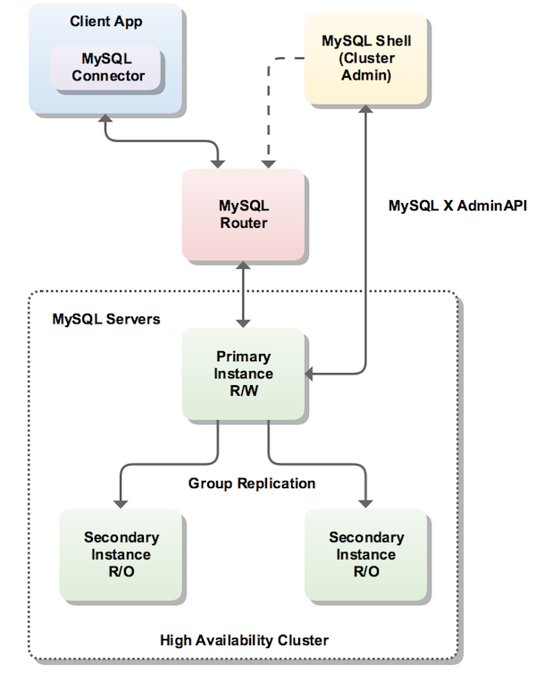
MySQL 8.0原生高可用（MIC）
MySQL Shell: 基于xdevapi协议的新的mysql client
MySQL Router: 基于tcp方式的Proxy，提供基于Prot的读写分离（替代工具比较多）
MySQL Group Replication（MGR）:基于组播形式的更高效复制
Notes:
Singel primary / multi primary

Slide 16
MySQL 8.0原生高可用（MIC）
MGR约束
1.必须有主键
2. 禁止使用外建
3. 控制事务大小（复杂）约定100M内
4. cluster.size()<=9
Primary
Instance
R/W
Primary
Instance
R/W
Primary
Instance
R/W
Multi primary
Notes:
Singel primary / multi primary

Slide 17
MySQL 8.0原生高可用（MIC）
MGR读写一致性控制
group_replication_consistency
可用参数 | RO | RW | 其它节点
EVENTUAL | 无影响 | 无影响 | 无影响
BEFORE_ON_PRIMARY_FAILOVER | Old primary失败 | Old primary失败 | 要求应用完old primary上的事务后才对外提供服务
BEFORE | 要求应用完RW | 要求应用完RW | 无影响
AFTER | 无影响 | 要求写到其它节点后返回 | 其它节点写成功返回
BEFORE_AND_AFTER | 要求应用完RW | 要求写到其它节点后返回 | 读写都不存在延迟
Notes:
Singel primary / multi primary

Slide 18
MySQL 8.0原生高可用（MIC）
MGR核心参数
group_replication_consistency=EVENTUAL
group_replication_single_primary_mode=OFF
group_replication_enforce_update_everywhere_checks=on #multi primary
group_replication_exit_state_action=READ_ONLY
group_replication_autorejoin_tries=3
group_replication_member_expel_timeout=5
group_replication_group_name="31fdc603-e79c-11ea-8c51-0242ac120096"
group_replication_group_seeds="dzst152:33161,dzst151:33161"
group_replication_ip_allowlist=automatic
group_replication_local_address="dzst150:33161"
group_replication_start_on_boot=off
Notes:
最简单的办法利用mysqlshell搭建MGR

Slide 19
MySQL 8.0 SQL优化

Slide 20
MySQL 8.0 SQL优化
建议关注
不要跳的坑
Lateral derived table
Anti-join
窗口函数
倒序索引
不可见索引
自增列bug
递归CTE
Hash join
函数索引
Notes:
窗口函数row_number

Slide 21
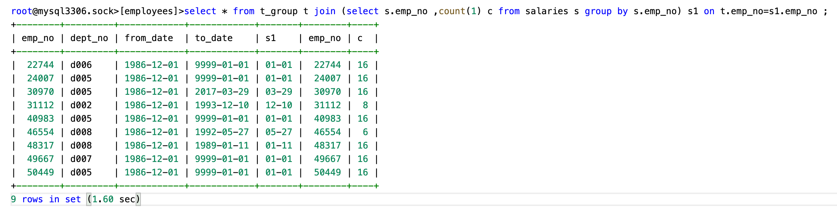
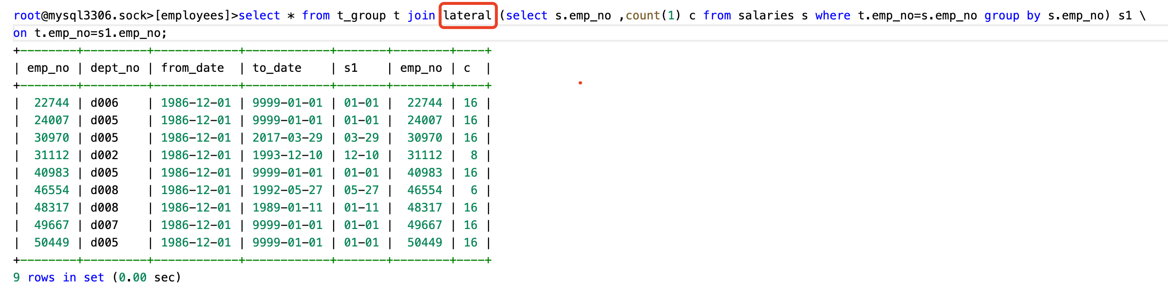
MySQL 8.0 SQL优化
Lateral 派生优化

Slide 22
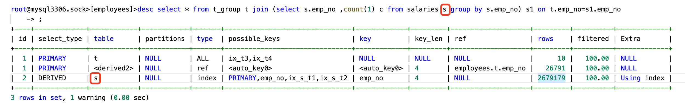
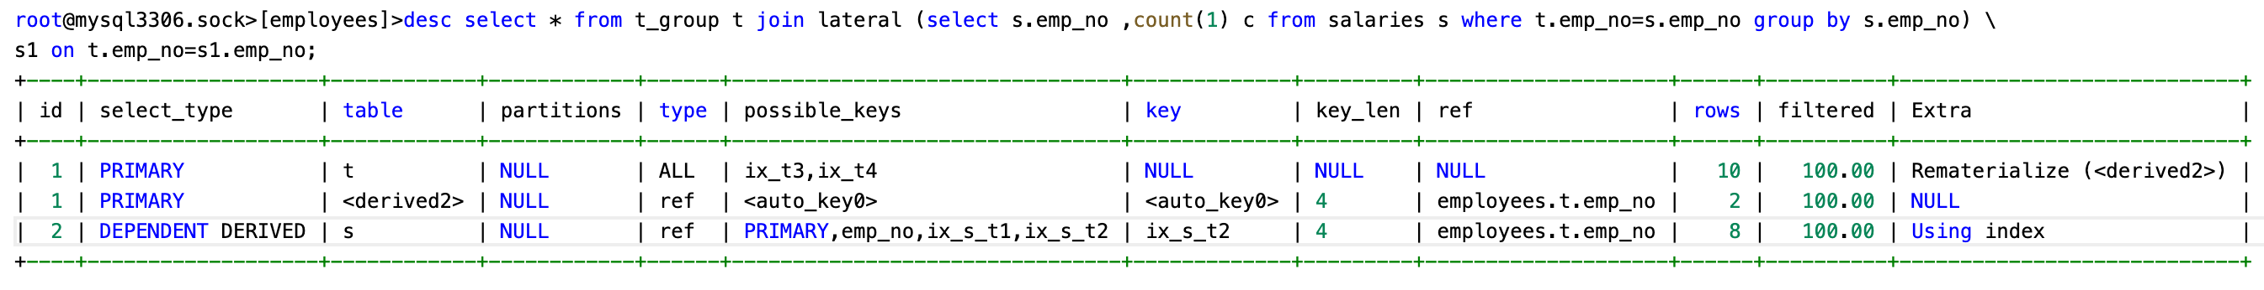
MySQL 8.0 SQL优化
Lateral 派生优化

Slide 23
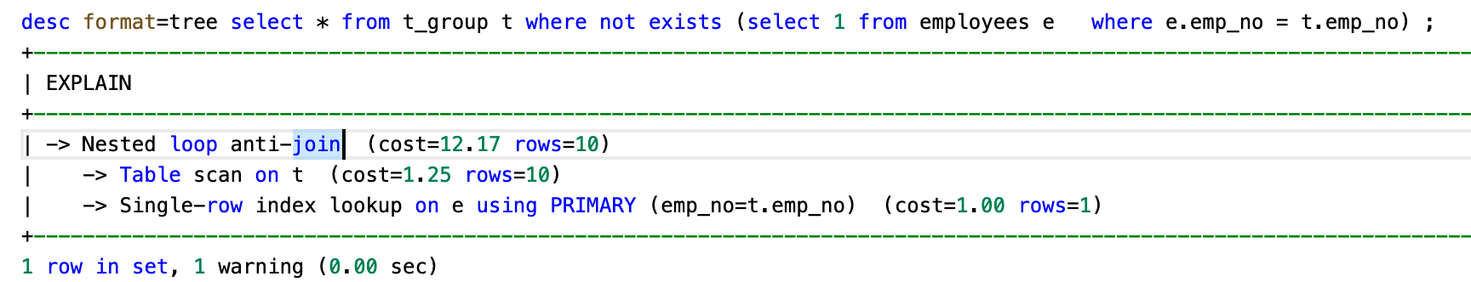
MySQL 8.0 SQL优化
Anti-join实现
5.7 以前写法：
Select count(*) from t_group t left join employees e on t.emp_no=e.emp_no where e.emp_no is null;

Slide 24
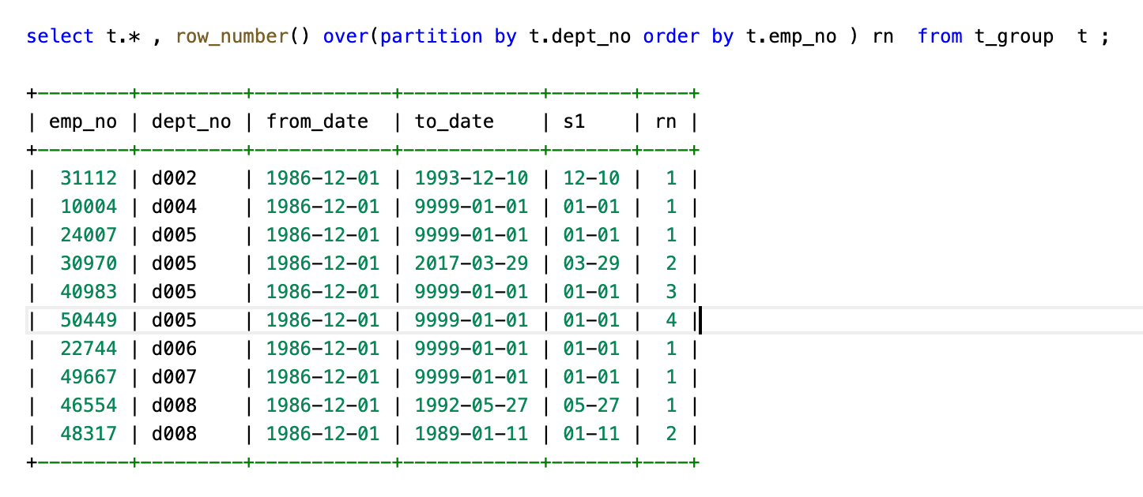
MySQL 8.0 SQL优化
Row_number实现

Slide 25
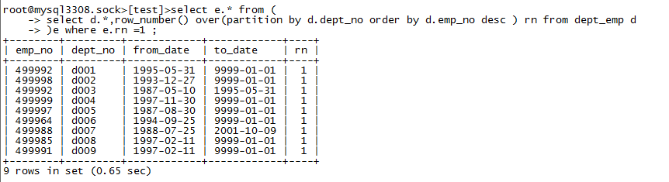
MySQL 8.0 SQL优化
Row_number实现
需求：查出每个部门，员工号最大的员工数据

Slide 26
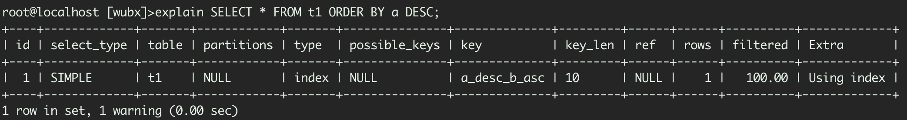
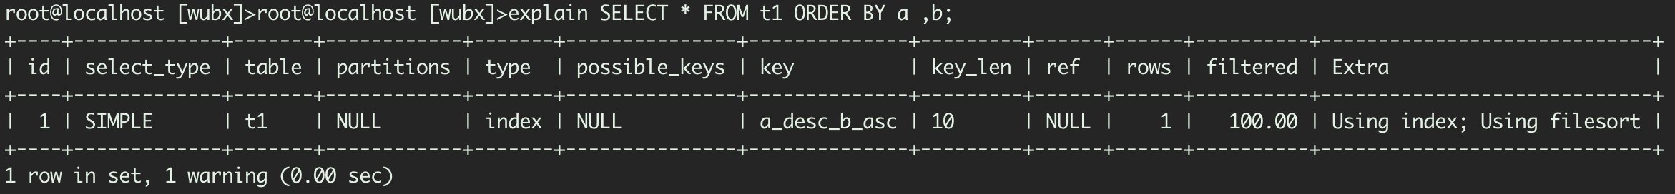
MySQL 8.0 SQL优化
CREATE TABLE t1 (a INT, b INT, INDEX a_desc_b_asc (a DESC, b ASC));

Slide 27
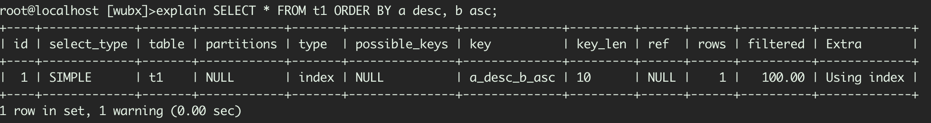
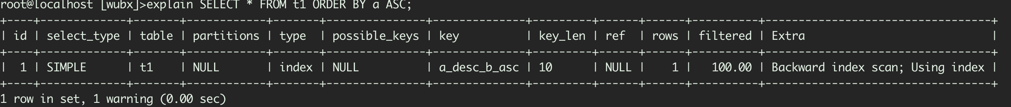
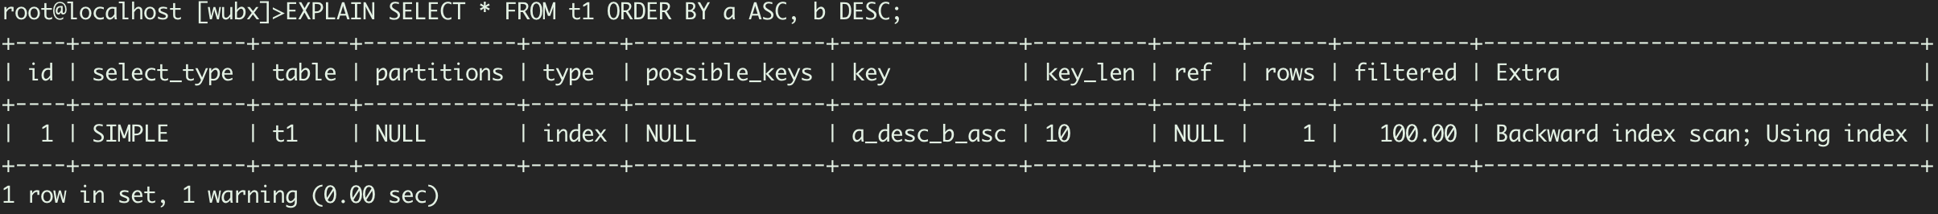
MySQL 8.0 SQL优化

Slide 28
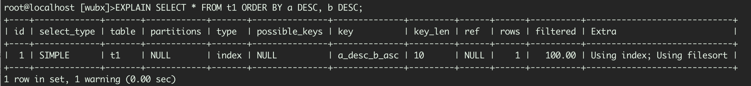
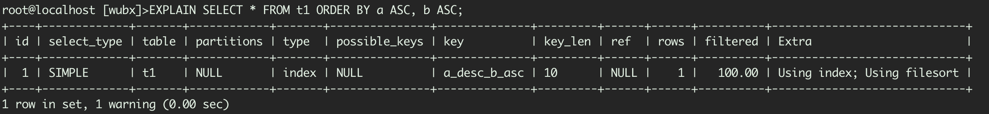
MySQL 8.0 SQL优化

Slide 29
MySQL 8.0 SQL优化
CREATE TABLE t1 (a INT, b INT, INDEX a_desc_b_asc (a DESC, b ASC));
以下SQL用不到索引的是？
SELECT * FROM t1 ORDER BY a DESC;
SELECT * FROM t1 ORDER BY a ,b;
SELECT * FROM t1 ORDER BY a desc, b asc;
SELECT * FROM t1 ORDER BY a ASC;
SELECT * FROM t1 ORDER BY a ASC, b DESC;
SELECT * FROM t1 ORDER BY a DESC, b DESC;
SELECT * FROM t1 ORDER BY a ASC, b ASC;

Slide 30
MySQL 8.0 SQL优化
不可见索引
安全删除索引
Alter table country alter index idx_c invisble;
确认对业务确时无影响后再drop
Alter table country drop index idx_c;
如果对业务有影响
Alter table country alter index idx_c visble;

Slide 31
MySQL 8.0 SQL优化
MySQL 8.0修复了自增列的Bug
create table a(id int unsigned not null primary key auto_increment) type=innodb;
insert into a values(NULL);
Insert into a values(NULL);
Insert into a values(NULL);
Select * from a;
+----+
| id |
+----+
| 1 |
| 2 |
| 3 |
+----+
delete from a where id=3;
Insert into a values(NULL);
Delete from a whre id=4;
<restart msyql>
insert into a values(NULL);
Select * from a;
+----+
| id |
+----+
| 1 |
| 2 |
| 3 |
+----+
Select * from a;
+----+
| id |
+----+
| 1 |
| 2 |
| 4|
+----+

Slide 32
MySQL 8.0 重要特性总览

Slide 33
MySQL 8.0 重要特性总览
重构SQL分析器（SQLParser）
行锁增加SKIP LOCKED和NOWAIT特性选项
新增事务CATS特性，大大提升事务性能（Michigan大学贡献）
在线修改undo log数量
直方图
认证插件由sha256_password改成caching_sha2_password
新增角色role功能，将权限打包分组再二次授权
消除了buffer pool mutex（Percona的贡献）
数据字典全部采用InnoDB引擎存储，支持DDL原子性、crash safe，metadata管理更完善（可以利用ibd2sdi工具提取metadata）
快速在线加新列（腾讯互娱DBA团队贡献）
并行redo log，并提升redo log的I/O性能。可在线调整redo log buffer
新增倒序索引、不可见索引
优化器增强，增强CBO特性
支持会话级别SET_VAR 动态调整部分参数

Slide 34
MySQL 8.0 重要特性总览
消除了buffer pool mutex（Percona的贡献）
数据字典全部采用InnoDB引擎存储，支持DDL原子性、crash safe，metadata管理更完善（可以利用ibd2sdi工具提取metadata）
快速在线加新列（腾讯互娱DBA团队贡献）
并行redo log，并提升redo log的I/O性能。可在线调整redo log buffer
新增倒序索引、不可见索引
优化器增强，增强CBO特性
支持会话级别SET_VAR 动态调整部分参数
22.新增更多数据字典
23.默认字符集改成了utf8mb4
24.通用表达式CTE
25.窗口函数
26.SET PERSIST
27.restart功能
28.取消QC
29. MySQL InnoDB Cluster
30. InnoDB ReplicaSet
31. Replication Failover

Slide 35
MySQL 8.0 重要特性总览
先不要使用的：
递归CTE
Hash join
Gis类应用
中文全文搜索

Slide 36

QA环节 知数堂专注MySQL技能提高

